Slide 1
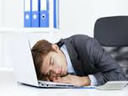
TU TIEMPO SE ESTÁ ACABANDO n°2.
Lectura Biblica Mat.7:21.

Slide 2
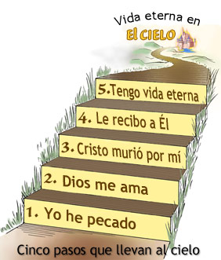
Arrepiéntete. Dios te llama hoy al arrepentimiento, vuélvete de tu pecados, cambia tu manera de pensar, vuélvete a Dios, desiste, ponte frenos, vas demasiado rápido, no puedes seguir viviendo como estas viviendo, por favor, reacciona, esto no es un juego, deja la apatía, busca a Dios de verdad.
Dios te ofrece misericordia, búscalo ahorita que tienes tiempo; “Buscad a Jehová mientras puede ser hallado, llamadle en tanto que está cercano. Deje (abandonar, desistir) el impío su camino (forma de pensar y actuar), y el hombre inicuo sus pensamientos, y vuélvase a Jehová, el cual tendrá de él misericordia, y al Dios nuestro, el cual será amplio en perdonar.” Isaías 55:6-7

Slide 3

«¡Para mí, esas ofrendas no tienen ningún valor! ¡Ya no quiero que las traigan! Y no me ofrezcan incienso porque ya no lo soporto. Tampoco soporto sus fiestas de sábado y luna nueva, ni reuniones de gente malvada. Me resultan tan molestas que ya no las aguanto. “Ustedes oran mucho, y al orar levantan las manos, pero yo no los veo ni los escucho. ¡Han matado a tanta gente que las manos que levantan están manchadas de sangre!
¡Dejen ya de pecar! ¡No quiero ver su maldad! ¡Dejen ya de hacer lo malo y aprendan a hacer lo bueno! Ayuden al maltratado, traten con justicia al huérfano y defiendan a la viuda».

Slide 4
“Vengan ya, vamos a ponernos a cuentas, a ver si nos ponemos de acuerdo. Si ustedes me obedecen, yo los perdonaré. Sus pecados los han manchado como con tinta roja (sangre); pero yo los limpiaré. ¡Los dejaré blancos como la nieve! ”Entonces comerán de lo mejor de la tierra; pero si siguen siendo rebeldes, morirán en el campo de batalla. Les juro que así será” Isaías 1:13-20. Tu tiempo se acaba y el señor te llama a que te arrepientas, no endurezcas tu corazón.
Note lo que dice Dios: ¿De qué me sirve que ustedes me guarden el sábado, me traigan ofrendas, y oren fervientemente, si no son sinceros conmigo? Eso para mi no tiene ningún valor a menos que se conviertan.

Slide 5
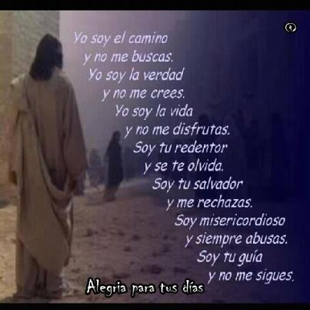

Slide 6
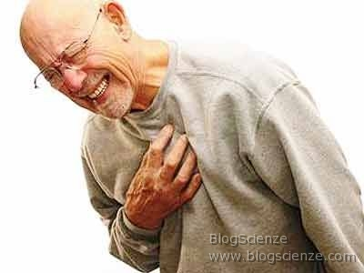
Recuerda lo transitorio de tu vida. Tu vida en esta tierra es muy corta, tu tiempo sigue avanzando sin que tu lo notes y pronto se detendrá, el reloj hace clic, clic, y pronto todo se abra acabado;
“Escúchenme, ustedes, los que dicen: «Hoy o mañana iremos a la ciudad; allí nos quedaremos todo un año, y haremos buenos negocios y ganaremos mucho dinero.» ¿Cómo pueden hablar así, cuando ni siquiera saben lo que les va a suceder mañana? Su vida es como la niebla: aparece por un poco de tiempo, y luego desaparece. Más bien, deberían decir: «Si Dios quiere, viviremos y haremos esto o aquello.» Sin embargo, a ustedes les gusta hablar con orgullo, como si fueran dueños del futuro, y eso es muy malo.” Santiago 4:13-16.

Slide 7

Muchos actúan ingenuamente y planean, estudian, salen, etc. y no toman en cuenta a Dios en ninguno de sus planes. Actúan como si nunca fueran a morir y se aferran a esta vida como si esta vida fuera todo.
Hermano, tu vida es muy corta y no sabes cuál será el fin de tus días, no te jactes, no planees tanto, mejor asegura tu alma; “Mi vida va pasando como las sombras en la noche; ¡me estoy marchitando como la hierba!”
Salmos 102:11.
Tu vida solo dura un lapso de tiempo, muy corto, y no sabes cuándo será el fin de sus días, por eso el salmista le pedía a Dios, “déjame aprender a contar mis días con sabiduría, porque son pocos.”

Slide 8
Hay muchos que creen que tienen muchos años por delante, pero ellos no saben la voluntad de Dios, porque no lo conocen a él, y otros mueren antes de tiempo debido a su cantidad excesivas de pecado, Dios no te permitirá que continúes cometiendo mas inmundicia; el es soberano, pero no abuses de su gracia;
“Mas tú, oh Dios, harás descender aquéllos al pozo de perdición. Los hombres sanguinarios y engañadores no llegarán a la mitad de sus días; Pero yo en ti confiaré.” Salmos 55:23; tu tiempo se acaba, no pienses que llegaras muy lejos, tú no eres tu dueño.

Slide 9
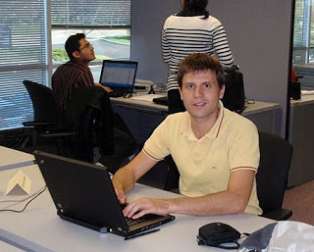
Insensatez del hombre. Tu reloj continua avanzando, pero tu propia insensatez, te va llevando poco a poco cada vez a estar más lejos de Dios, a la condenación eterna, tu vives solo para esta vida, solo para este tiempo, y te aferras a esta vida con todas tus fuerzas, porque tal ves piensas que no hay más; y le sacas el provecho hasta el máximo, viviendo en la vanidad de esta vida; Salomón, no explica cómo es la vida vacía del hombre sin Cristo.
Sumidos en la tecnología
“Entonces decidí ver qué de bueno ofrecen los placeres, ¡pero tampoco a esto le encontré sentido! Y concluí que las diversiones son una locura, y que los placeres no sirven para nada. Hice luego la prueba de beber mucha cerveza y alcohol y de cometer las más grandes tonterías y locuras. Quería ver qué de bueno le encuentra la gente a sus pocos años de vida en este mundo»..

Slide 10
«Todo lo hice en exceso: construí para mí mansiones, planté mis propios viñedos, tuve grandes terrenos y grandes cultivos y jardines. También mandé construir represas de agua para regar los árboles que allí crecían. Llegué a tener muchos esclavos y esclavas, y también tuve más ganado y ovejas que todos los que reinaron en Jerusalén antes que yo. Llegué a tener enorme cantidades de oro y plata, y me quedé con las riquezas de otros reyes y de otras naciones. Tuve a mi servicio cantantes privados, y gocé de todos los placeres humanos, pues tuve muchas mujeres. Hice todo lo que quise, todo lo que se me ocurrió. A mi ojo no le negué nada que se le antojara; Disfruté de toda la ganancia de mis empresas, pues he trabajado para obtenerlo.
Luego me puse a pensar en todo lo que había hecho, y en todo el trabajo que me había costado hacerlo, y me di cuenta de que nada de esto tenía sentido; todo había sido como querer atrapar el viento. ¡Vana ilusión! ¡En esta vida nadie saca ningún provecho!” Eclesiastés 2:1-2, 4-8, 10-11.

Slide 11
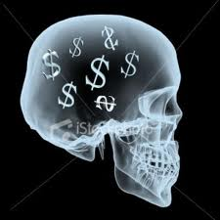
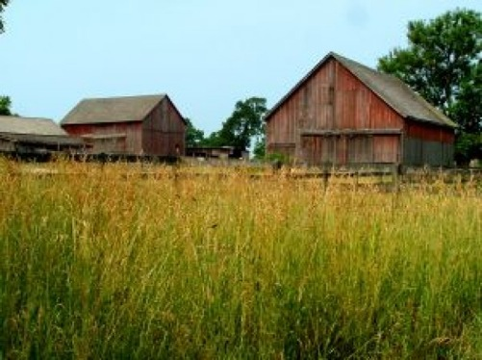
El rey Salomón, un tiempo consagrado a Dios, se separó de Él, la insensatez humana lo llevó solo para vivir en la tierra, pensando en lo terrenal, como que no existiera ningún juicio, viviendo como si Dios no existiera, hiso lo mismo que hacen muchos hoy;
«Ya sé lo que voy a hacer. Derribaré mis graneros y levantaré otros más grandes, para guardar en ellos toda mi cosecha y todo lo que tengo. “Luego me diré: Amigo, tienes muchas cosas guardadas para muchos años; descansa, come, bebe, goza de la vida. ‘Pero Dios le dijo: 'Necio, esta misma noche perderás la vida, y lo que tienes guardado, ¿para quién será?»
Lucas 12:19-20 (véase también Job 20:6-29)
En su mente no hay espacio para Dios, solo piensan en el dinero.

Slide 12
La vida es tan corta y todos daremos cuenta delante de Dios de lo que hicimos mientras estuvimos en el cuerpo.
¿De qué te servirá que tu ganes toda la fama de este mundo?,
¿de qué te servirá ser popular?,
¿de qué te servirá trabajar con tanto afán?
¿De qué te servirá los títulos y reconocimientos?
¿De qué nos servirá todo esto, si al final tú morirás como el resto de los seres humanos e ir al lago de fuego por tus pecados?
(véase Mateo 16:26)

Slide 13
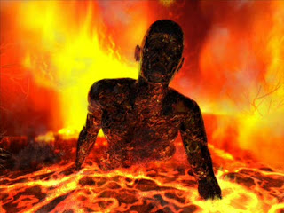
El lago de fuego. Apocalipsis 20:10, 12-15; 14:11.
Dios conoce el tiempo que estarás en la tierra y si tu no te arrepientes, el lago de fuego te está esperando.
Cada segundo 3 almas entran a la eternidad. De las aproximadas 200,000 personas que mueren diariamente la gran mayoría terminarán en el lago de fuego. Si tenemos en cuenta la multitud de habitantes antes del diluvio, de las cuales solamente ocho se salvaron.
El lago de fuego será un lugar muy real, porque Dios lo dice, es posible que hoy tú te rías, pero la verdad es que no entiendes cuan terrible es el; es un lugar horrible, espantoso; si tu rechazas a Cristo, más vale que te prepares, porque este será el final de los que rechacen a Cristo como su salvador.

Slide 14
Al final La Santa Biblia presenta solo dos grupos de personas
1). Los que guardan sus mandamientos, tendrán derecho al árbol de la vida, y entrarán por las puertas en la ciudad. Apoc.22:14. Es decir: los aceptaron a Cristo como su Salvador personal.
2). Mas los «perros estarán fuera, y los hechiceros, y los disolutos, y los homicidas, y los idólatras, y cualquiera que ama y hace mentira». (Verso 15). Es decir: los que no quisieron aceptar a Cristo como su Salvador.
Entonces ¿Quiénes irán al lago de fuego? Los mencionados en el verso 15; y que Apoc.21:8 los identifica como “Cobardes e incrédulos, los abominables y homicidas, los fornicarios y hechiceros, los idólatras y todos los mentirosos tendrán su parte en el lago que arde con fuego y azufre, que es la muerte segunda.”

Slide 15

Si tu eres un “cristiano” que no das fruto, que no cambias, que solo confiesas pero no vives conforme a la Palabra, también el lago de fuego será para ti, recuerda, no son los dones, sino los frutos los que importan, obedece la Palabra, un genuino cristiano obedece la Palabra;
“No todo el que me dice: Señor, Señor, entrará en el reino de los cielos, sino el que hace la voluntad de mi Padre que está en los cielos. Muchos me dirán en aquel día: Señor, Señor, ¿no profetizamos en tu nombre, y en tu nombre echamos fuera demonios, y en tu nombre hicimos muchos milagros? Y entonces les declararé: Nunca os conocí; apartaos de mí, hacedores de maldad” Mateo 7:21-23. Y su voluntad se encuentra en su Santa Ley (Sal.40:40).

Slide 16
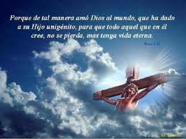
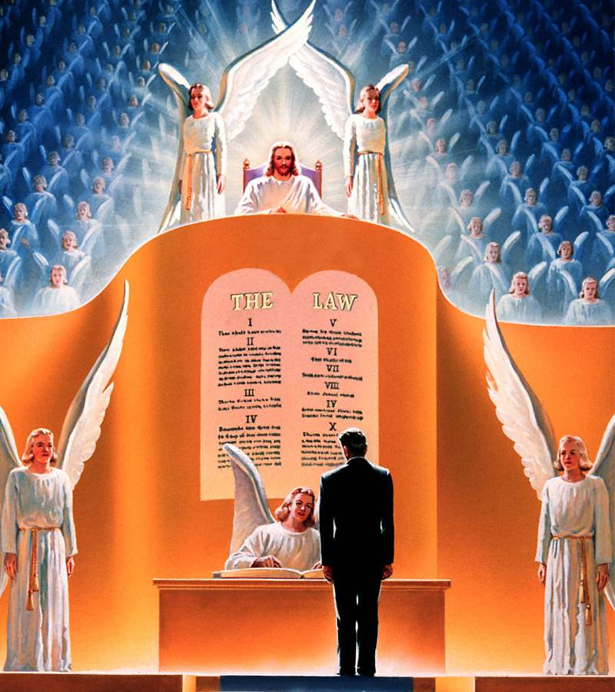
Tu tiempo se acaba. Amigo, quizá tu tiempo está llegando a su límite hoy, la muerte acecha en cualquier momento; no abuses de la misericordia de Dios, es cierto que Él es amor, pero también será el Juez; hoy que tu estas con vida es el tiempo para arrepentirte.
Muchos no se arrepienten a pesar de tantos mensajes que se les dan, la luz frente a sus ojos, y ellos lo que hacen es acumular pecados, por su dureza de corazón;

Slide 17

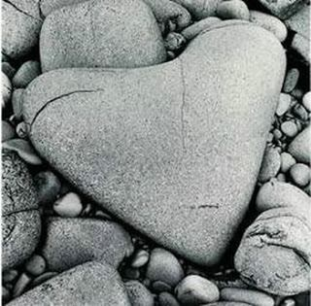
San Pablo dice: “Pero por tu dureza y por tu corazón no arrepentido, atesoras para ti mismo ira para el día de la ira y de la revelación del justo juicio de Dios,”
Romanos 2:5
Dureza de corazón = gr. Sklerótes: que quiere decir: «encallecimiento, obstinación de corazón, entendimiento ó mente.
Callo= donde no hay ramificaciones nerviosas, por lo cual la persona tiene una capa de piel muerta en la cual no siente nada.

Slide 18
Muchos tienen el corazón duro y por eso cuando hayan leído este mensaje incluso se burlaran, y no cambiaran, pero amigo, la palabra te ha sido dada; un día cuando estés delante de Dios, este mensaje testificara en tu contra.
Solo Dios sabe hasta donde él te extenderá su misericordia, el te da las oportunidades que él desea, pero no es en tu tiempo sino en el tiempo de Dios. Arrepiéntete hoy, recibe a Jesús y el cambiara tu vida.
Dios te busca por un tiempo, no es cuando tú quieras, “cuando escuches su voz, no endurezcas tu corazón; “Pues a Moisés dice: Tendré misericordia del que yo tenga misericordia, y me compadeceré del que yo me compadezca. Así que no depende del que quiere, ni del que corre, sino de Dios que tiene misericordia.”
Romanos 9:15-16

Slide 19

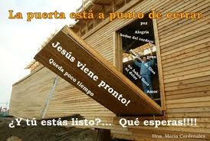
Hermano, no eres tu quien controla las agujas de tu reloj, Dios lo CONTROLA y esas agujas marcan que tu tiempo se está acabando, y muy pronto el Señor así como en los días de Noé, que tuvo misericordia la tendrá contigo;
pero llega un día donde Él mismo Dios cierra la puerta y se acaba la misericordia; y así como aquellos afuera del arca, se casaban y se relajaban, y se divertían y gastaban en sus vanidades, y cuando Dios cerró la puerta del arca. Ellos clamaban y decían ahora si creo, ahora estoy listo, ahora creo, PERO YA ERA DEMASIADO TARDE.

Slide 20

Dice Dios: “Yo los llamo, pero ustedes no me responden; les hago señas, pero ustedes no me hacen caso. Rechazan todos mis consejos, y desobedecen mis regaños. ¡Pues yo también me burlaré cuando estén llenos de miedo, y se queden en la ruina! Será como si los arrastrara el viento o les cayera una tormenta. Me llamarán, y no les responderé; me buscarán, y no me encontrarán. Ustedes no quieren aprender ni obedecer a Dios; no siguen mis consejos, ni aceptan mis enseñanzas.
Por eso recibirán su merecido: ¡tendrán problemas de sobra! ¡Sufrirán las consecuencias de sus malas decisiones y de su mala conducta! ¡Acabarán siendo destruidos por su necedad y por su poca atención! Pero los que me hagan caso vivirán tranquilos y en paz, y no tendrán miedo del mal»”
Proverbios 1:24-33 (véase también Romanos 1:24-32)

Slide 21
Si tu persistes en tu maldad y tu corazón se endurecerá Dios te entregara a lo que tú quieres y eso te destruirá!
“y con todo engaño de iniquidad para los que se pierden, por cuanto no recibieron (no quisieron recibir) el amor de la verdad para ser salvos. Por esto Dios les envía un poder engañoso, para que crean la mentira, a fin de que sean condenados todos los que no creyeron a la verdad, sino que se complacieron en la injusticia mal”.
2 Tesalonicenses 2:10-12.

Slide 22
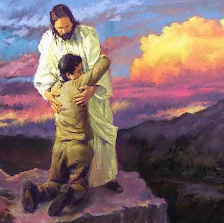
Como hemos visto claramente, Dios no está jugando. el es misericordioso, y si tú te vuelves de toda tu maldad el te perdonará, pero es hoy que lees esto, es hoy el día de cambio.
Él dice: “si se humillare mi pueblo, sobre el cual mi nombre es invocado, y oraren, y buscaren mi rostro, y se convirtieren de sus malos caminos; entonces yo oiré desde los cielos, y perdonaré sus pecados, y sanaré su tierra.” 2Crónicas 7:14;
Note el amor de Dios tan grande, que no solamente está dispuesto a perdonarte, sino que tu tierra, es decir, tu propiedad, tu trabajo de lo que tu vives., será bendecido. ¡Que bueno es Dios!

Slide 23
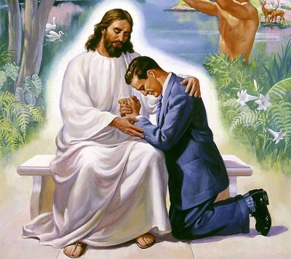
Si hoy te humillas, si hoy le clamas, si hoy te arrepientes y recibes a Cristo como tu señor, si recibes al único camino que puedes tomar, entonces vendrán días nuevos y de cambio para tu vida, y tendrás seguridad en aquel día.
«Así que, arrepentíos y convertíos, para que sean borrados vuestros pecados; para que vengan de la presencia del Señor tiempos de refrigerio.”
Hechos 3:19(véase Romanos 10:9-10)

Slide 24

Por favor. Entrega ahora mismo tu vida a Cristo nuestro Salvador. Si ya lo hiciste, conságrate más a Él. Yo te aseguro que la segunda venida de Cristo esta a las puertas, y por ende, el tiempo de gracia ya casi se termina.
Querido hermano y amigo, que Dios te bendiga y te ayude a tomar la mejor decisión de tu vida. Amen.

